Slide 1
中朝はトランプを狙う
情報パック２月号

Slide 2
２月 きわめて重要なひと月に

Slide 3
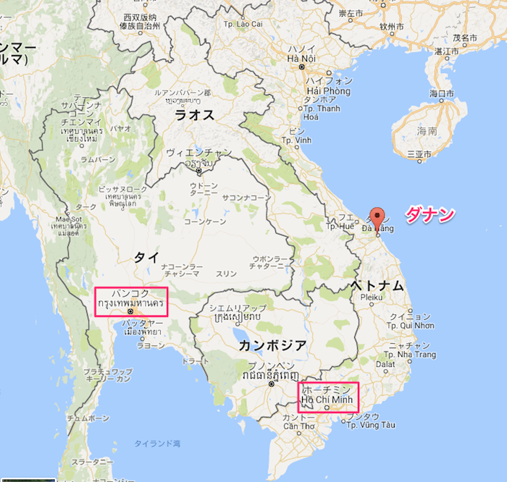
米朝首脳会談 第二回目
場所 ベトナム・ダナン
主張 隔たりが大きい米朝
米国「北の核開発全容申告と検証に関する合意」
北朝鮮「終戦宣言、制裁緩和」
金英哲党副委員長 １月１７日訪米 同じ主張を繰り返す
担当者の変更
崔善姫外務次官から金赫哲元スペイン大使へ

Slide 4
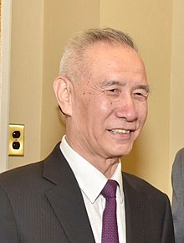
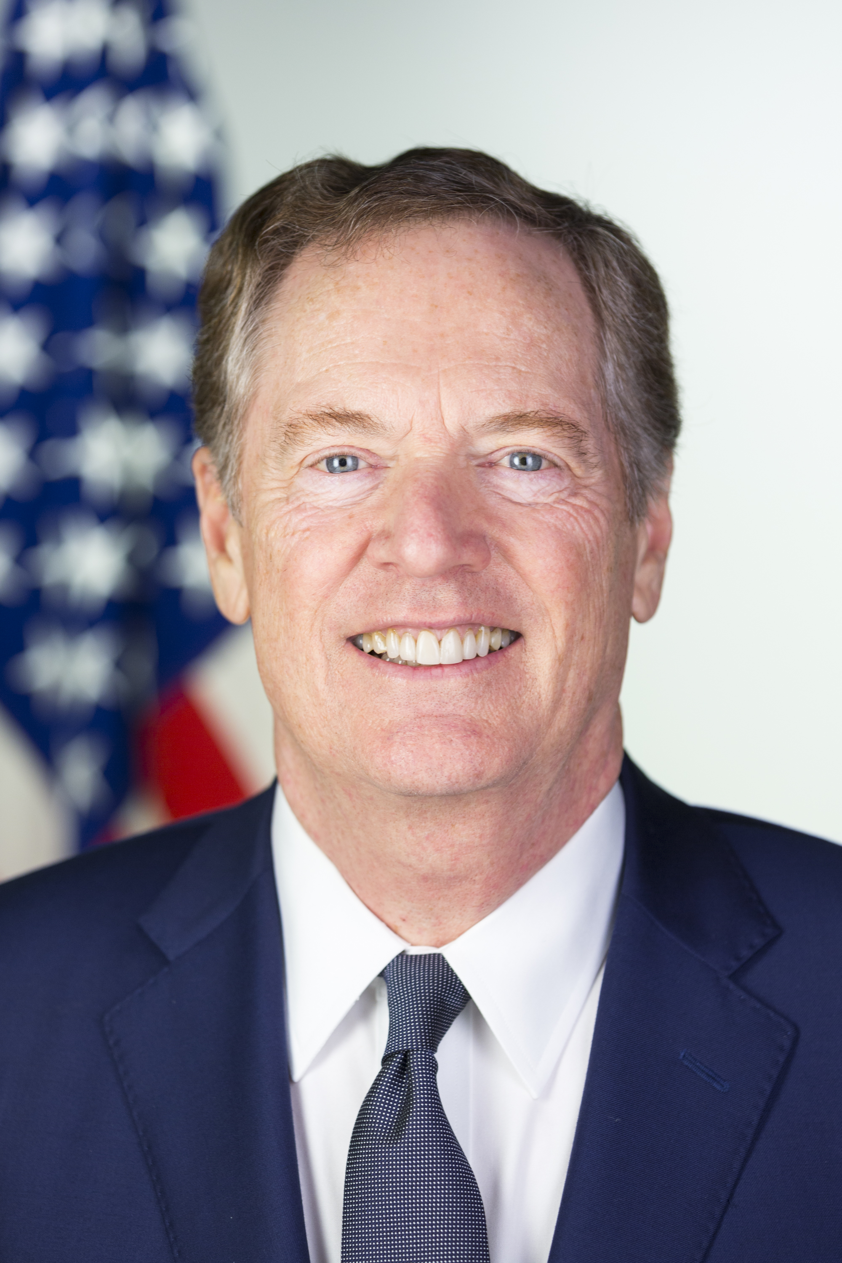
米中首脳会談（ベトナム・ダナン？）
米中首脳会談
昨年１２月１日 ９０日の交渉期間（３月１日）
昨年９月、２０００億ドル分の輸入品に２５％の関税を
実務者協議（１月７日）
閣僚級協議（１月３０～３１日）
ライトハイザーＵＳＴＲ代表と劉鶴副首相
構造問題を論議
２月中に米中首脳会談を呼び掛けた 合意へ

Slide 5
米国
中朝に対して構造的、全体的変更を求めている
中朝
ターゲットをトランプ大統領に絞っている。妥協をねらう

Slide 6
トランプ大統領の同盟観
冷戦時代、ポスト冷戦時代、米中新冷戦時代
ＮＡＴＯへの要請 韓国への分担金増加要求
第72回国連総会（１７年）声明 真の同盟とは・・・
「アメリカ合衆国は、永遠に世界、特に同盟国にとっては親友であり続ける。しかしアメリカはこれまでのように利用はされない。何も得ることのできない一方的な取引きを結ぶことはできない。私が大統領である限り、何よりもまずアメリカの利益を守る」
「もし国際連合が、我々が直面する課題に立ち向かい成功を収めるいくらかの希望があるとすれば、70年ほど前にトルーマン元大統領が述べたように『加盟国のそれぞれの独立した強さ』にかかっている」

Slide 7
独立した強さ
米国の日本への期待も例外ではない
自主外交、自主防衛
・・・・自主憲法

